Slide 1






نظام التحفيظ
الجودة أولاً
"منصة قرآنية مبتكرة: رحلة تقنية نحو تحفيظٍ متقن وتواصلٍ ....."

Slide 2



المحاور
المحاور الرئيسية التي نناقشها
عرض الميزات
شرح النظام
آراء المستخدمين
التحديات و المستقبل
استنتاج
عرض المشكلة
الأهادف
المنافسين
وصف النظام
آلية التطوير

Slide 3

عرض المشكلة
صعوبة التواصل الدائم مع أولياء الامور
وجود فجوة بين ولي امر الطالب وادارة المركز
عدم وجود طريقة سهلة تمكن ولي امر الطالب من متابعة تقدم أبنه في التحفيظ
بعض أولياء الامور ليس لديهم هواتف ذكية تمكنهم من التواصل مع ادارة المركز بدون تكلفة
انصراف توجه الطلاب نحو المسليات عند محاولة سماع القران من الهاتف
عدم تأكد لي امر الطالب من أهلية المحفظ الخاص بإبنه من ناحية العلم بالقران الكريم
صعوبة أرشفة سجلات الحفظ الخاصة بالطلاب
عدم وجود أماكن مخصصة ومهيئة للأرشفة
عدم وجود رقابة وسيطرة على حضور كل من المحفّظين و الطلاب
لا يوجد خطط ومنهجية يسير عليها الطالب
صعوبة تحصيل الدعم المادي الكافي للرقي بالمراكز

Slide 4

الأهداف
يهدف نظام التحفيظ الى زيادة المخرج التعليمي من المراكز من جانبي الكمية والجودة وذلك من خلال:
توفير أداة سهلة لوضع وتتبع الخطط لكل طالب
تهيئة بيئة مناسبة تسهل على الطالب و المحفظ متابعة الخطط وتحسينها
توفير قناة إتصال مباشرة وسلسة وبدون تكلفة بين ولي أمر الطالب و إدارة المركز
تمكين المراكز من تحسين خططها وقدراتها من خلال توفير التقارير الازمة للدراسات
توفير مادة علمية تزيد من الوعي الديني لدى الطالب
إستغلال وقت الطالب وابعاده عن الملهيات
توفير قاعدة بيانات بكل ما يخص المراكز و الطلاب

Slide 5

المنافسين
بسبب إنشغال الناس في تحصيل الأرباح , مجال دراستنا غير ربحي مادياُ لم نجد الكثير من المنافسين في المجال . ولعل أبرز المنافسين كان نظام أهل القران .
"نظام أهل القرآن هو نظام سحابي متكامل .. يمكن بواسطته إنشاء بيئة رقمية تربط بين مشرفي الحلقات ومدرسيها وطلابها وأولياء الأمور ، وذلك بمنحهم الأدوات الحديثة للارتقاء بحلقات القرآن"
لكن من أكبر عيوب النظام هو أنه نظام مدفع بواقع اشتراك خاص بمركز التحفيظ 1196 دولار كل سنة يستطيع من خلاله ادخال 100 طالب فقط (يزداد السعر بزدياد عدد الطلاب).
يشمل ذلك رسائل خاصة وأدارة مالية و تطبيق اندرويد فقط

Slide 6

وصف النظام
تطبيق متكامل يهدف إلى تجويد أداء مراكز التحفيظ من خلال تذليل الصعوبات و العقبات أمام إدارة المراكز و تحسين تجربة أولياء الأمور والطلاب وذلك بتوفير بيئة سلسة وفعّالة في الإدارة و التواصل

Slide 7



آلية التطوير
من خلال دراستنا على المشروع قمنا باستخدام بعض التقنيات التي تتناسب مع طبيعة العمل وهي كما يلي:
2- الفلتر(Flutter):
هو إطار عمل مفتوح المصدر من Google لإنشاء تطبيقات جميلة ومجمعة محليًا ومتعددة المنصات من قاعدة كود واحدة.
1- التزايدي(Incremintal):
هو عملية تطوير ممنهجة للبرمجيات حيث يتم تقسيم المتطلبات إلى وحدات متعددة قائمة بذاتها لدورة تطوير البرمجيات. في هذا النموذج ، تمر كل وحدة بمراحل المتطلبات والتصميم والتنفيذ والاختبار. يضيف كل إصدار لاحق من الوحدة وظائف إلى الإصدار السابق. تستمر العملية حتى يكتمل النظام 1
3-Firebase :
عبارة عن نظام أساسي من Google لتطوير التطبيقات. يوفر أدوات لمصادقة المستخدم وقواعد البيانات في الوقت الفعلي (بدون SQL) والتخزين والاستضافة.

Slide 8
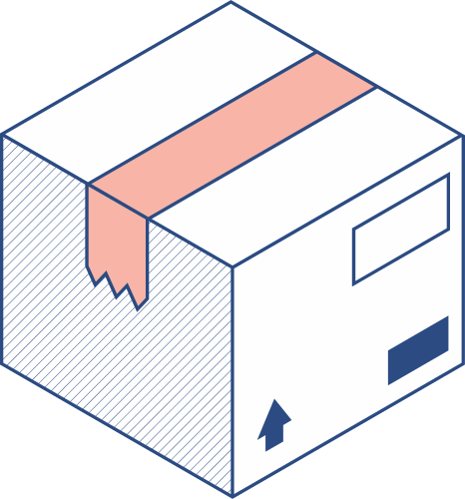


نظام التحفيظ التقليدي | استخدام نظام "تحفيظ"في المراكز
تسجيل الحفظ اليومي في سجل الحفظ لكل طالب على حدة. قلة البيانات المتوفرة عن الطالب لدى المركز صعوبة إرسال الانذارات إلى لأهل اقتصار علاقة المحفظ مع طلابه على أوقات عمل المركز | تمكين الأهالي من متابعة تقدم الطالب بخطوات بسيطة. توفير دروس تعليمية تحسن من معرفة وسلوك الطالب. تواصل افضل بين المحفظ وولي أمر الطالب. زيادة الحافز لدى الطالب وو لي الامر في المنافسة لحفظ القران الكريم كاملاً.

Slide 9


وصف النظام وكيفية عمله
فيما يلي شرح بالخطوات لكيفية استخدام التطبيق

Slide 10
كيفية استخدام النظام
5
4
3
2
1
الخطوة
الخطوة
الخطوة
الخطوة
الخطوة
إرسال كشف المتابعة اليومي
تسجيل الحفظ اليومي
إدراج بيانات الطلاب
إدخال البيانات الخاصة بالمحفظ والحلقة
إنشاء حساب جديد
يقوم المحفظ بتسجيل حفظ الطالب يومياً
يقوم المحفظ باضافة الطلاب من خلال رفع كشف يحتوي على بيانات الطلاب او تسجيل يدوي
يقوم المستخدم بإنشاء حساب جديد من خلال استخدام البريد الإلكتروني وكلمة مرور
في نهاية اليوم يقوم النظام بتجهيز كشف المتابعة اليومي للطلاب
يقوم المحفظ بادخال اسم المحفظ ورقم الجوال والمدينة واسم المركز التابع له

Slide 11

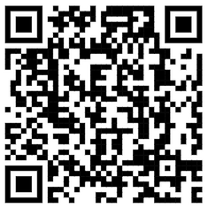
أولاً تطبيق المحفظ
الخطوة الاولى :
تنزيل التطبيق ونموذج قاعدة البيانات من الرابط المرفق
https://bit.ly/44n0LqV

Slide 12
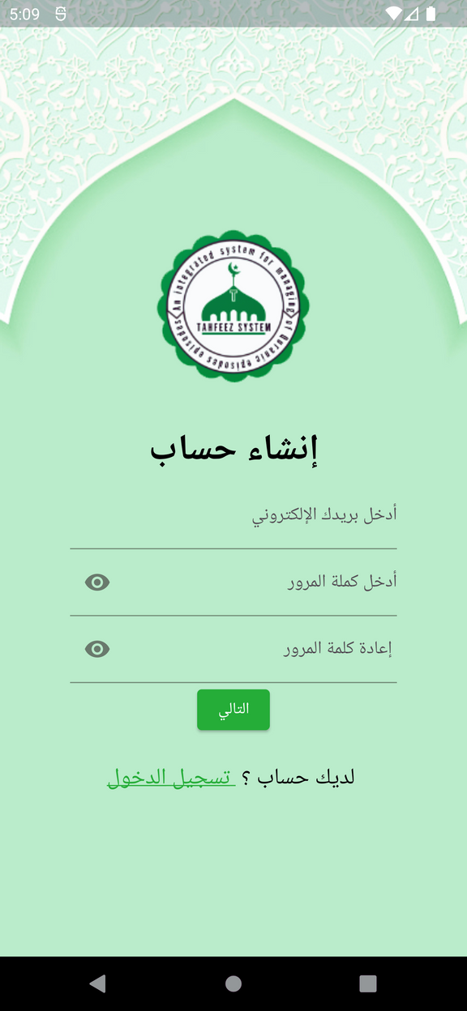
أولاً تطبيق المحفظ
الخطوة الثانية:
إنشاء حساب جديد للمحفظ بإستخدام البريد الإلكتروني وكلمة مرور من اختياره

Slide 13
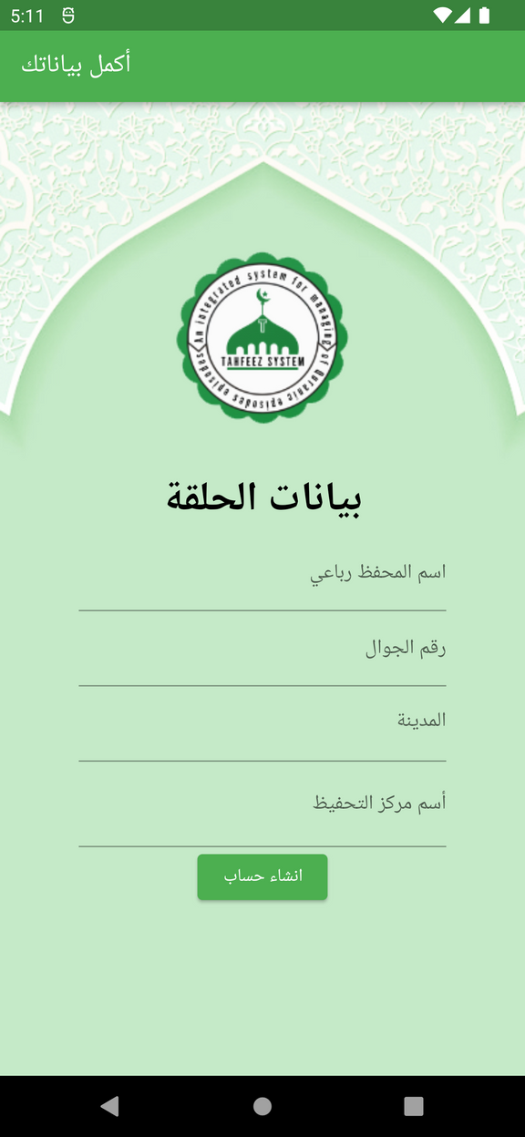
أولاً تطبيق المحفظ
الخطوة الثالثة:
يقوم المحفظ﻿ بإدخال اسمه رباعيا و رقم الهاتف مع المقدمة الدولية و المدينة واسم المركز التابع له

Slide 14
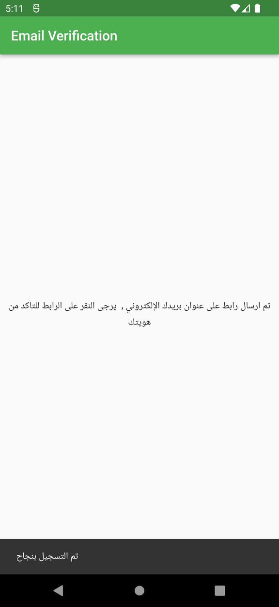
أولاً تطبيق المحفظ
الخطوة الرابعة:
يقوم النظام بإرسال رابط تأكيد البريد الإلكتروني الى البريد الالكتروني المدخل في الخطوة الاولى, لذا على المحفظ فتح رسالة البريد ومن ثَم الضغط على الرابط الموجود فيها ليتمكن من الدخول للنظام.

Slide 15
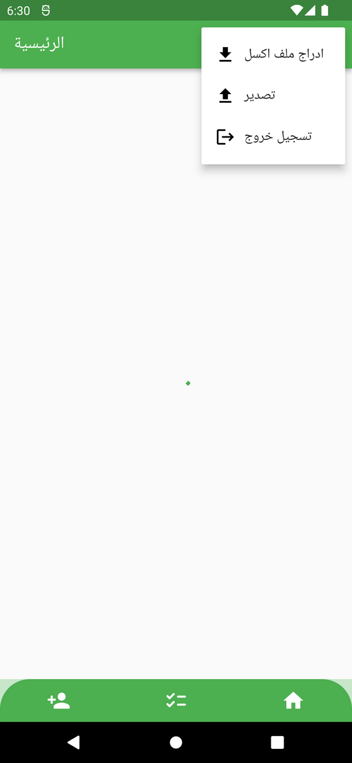
أولاً تطبيق المحفظ
الخطوة الخامسة:
يدخل المحفظ الى الصفحة الرئيسية ويقوم باضغط على ايقونة القائمة المنسدة, ومنها يقوم بالضعط على "إدراج ملف إكسل"

Slide 16
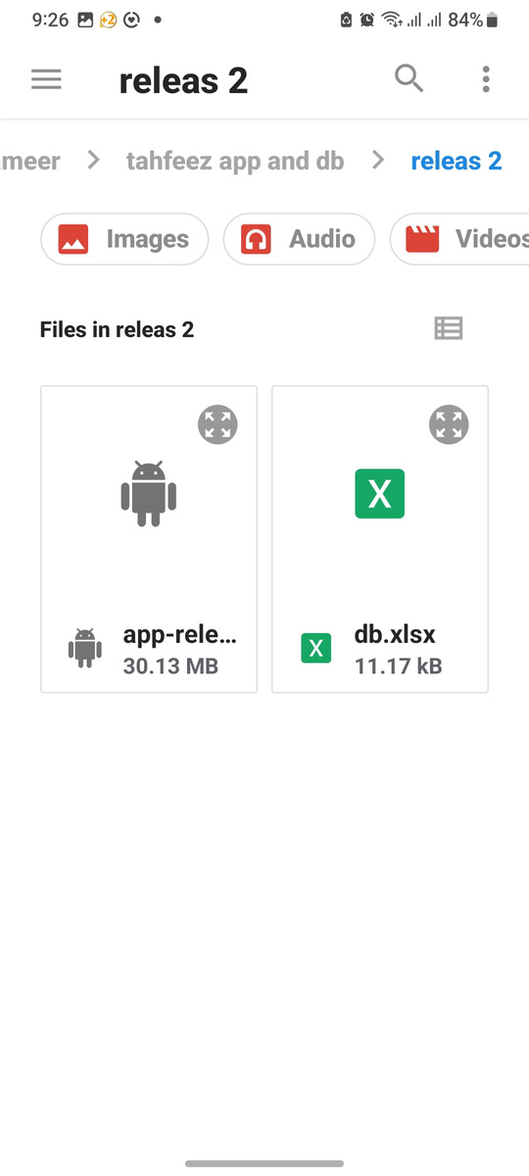
أولاً تطبيق المحفظ
الخطوة السادسة:
يقوم المحفظ باختيار الملف الذي يحتوي على بيانات طلاب حلقته وس﻿يقوم النظام تلقائيا بإدراج الطلاب
ملاحظة: بعد انهاء هذه الخطوة يمكنك استخدام التطبيق دون الاتصال بالانترنت

Slide 17
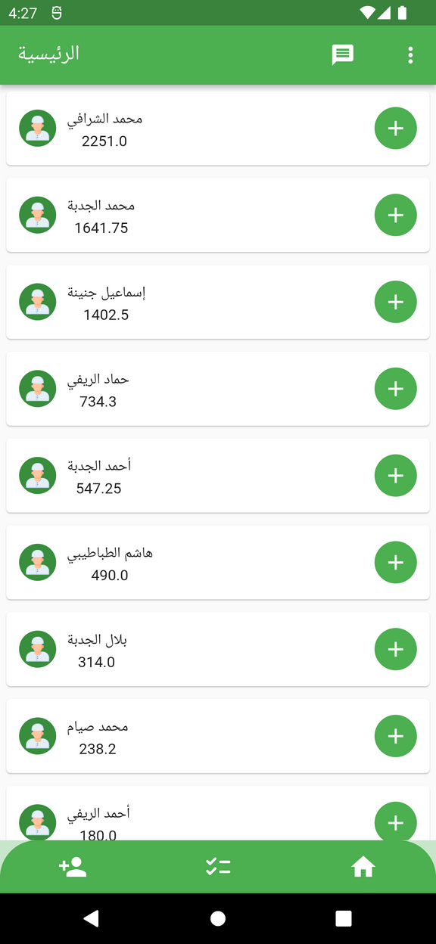
أولاً تطبيق المحفظ
الخطوة السابعة:
يقوم المحفظ بالضغط على ايقونة"+" الموجودة على يمين اسم الطالب اتسجيل حفظ جديد

Slide 18
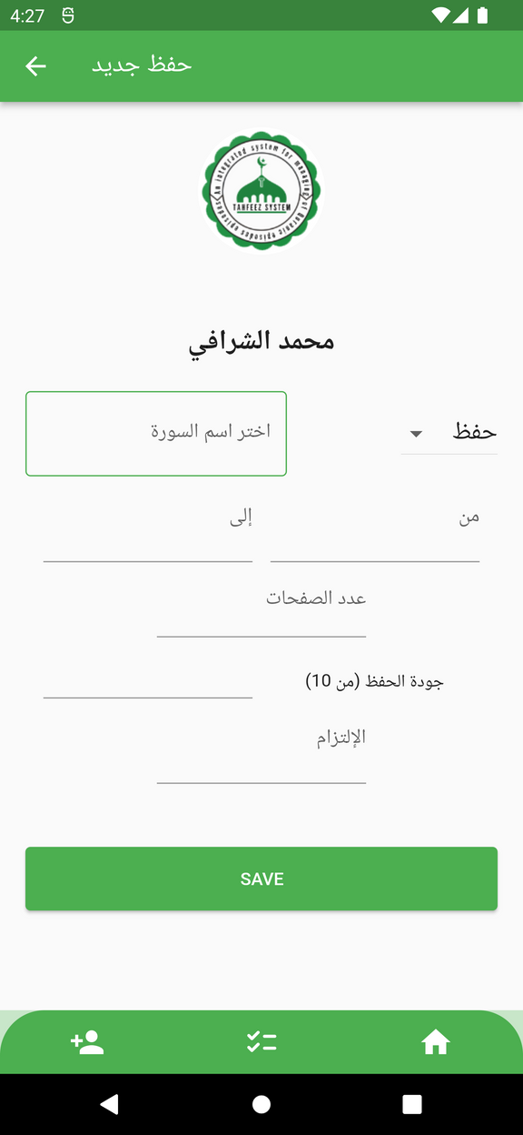
أولاً تطبيق المحفظ
الخطوة الثامنة:
يقوم المحفظ بادخال مختَلف البيانات الموجودة في الشاشة بدقة ثم الضغط على حفظ.
سيقوم النظام تلقائياً بالعودة الى الشاشة الرئيسية
حفظ

Slide 19
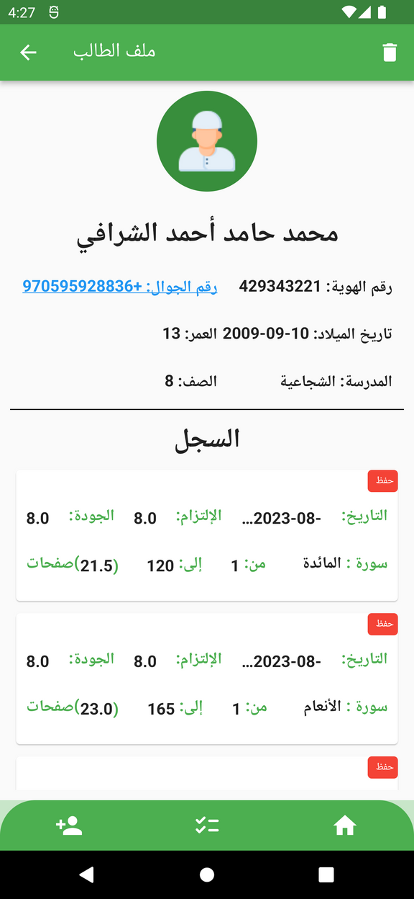
أولاً تطبيق المحفظ
الخطوة التاسعة:
من الصفحة الرئيسية, يقوم المحفظ بالضغط على اسم الطالب او صورته للإنتقال الى ملفه الشخصي والاطلاع على بياناته وسجل الحفظ الخاص به
حفظ
ملاحظة: يمكن للمحفظ الضغط على رقم الجوال ولي امر الطالب وسيقوم النظام بإجراء مكالمة مع ولي امر الطالب

Slide 20
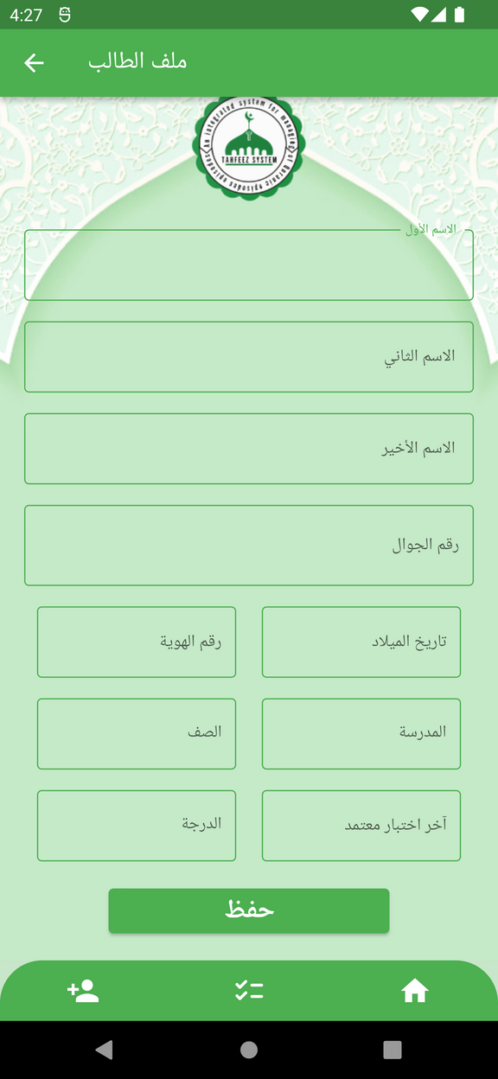
أولاً تطبيق المحفظ
الخطوة العاشرة:
في حال اراد المحفظ اضافة طالب جديد, يقوم بالضغط على ايقونة اضافة طالب في اسفل يسار التطبيق ويدخل البيانات المطلوبة

Slide 21

ثانيا لوحة التحكم
الخطوة الاولى :
الدخول الى لوحة التحكم من خلال الرابط المرفق
https://bit.ly/44n0LqV
تتيح لوحة التحكم لمدير المركز امكانة عرض جميع الطلاب في المركز واستخدام بياناتهم

Slide 22
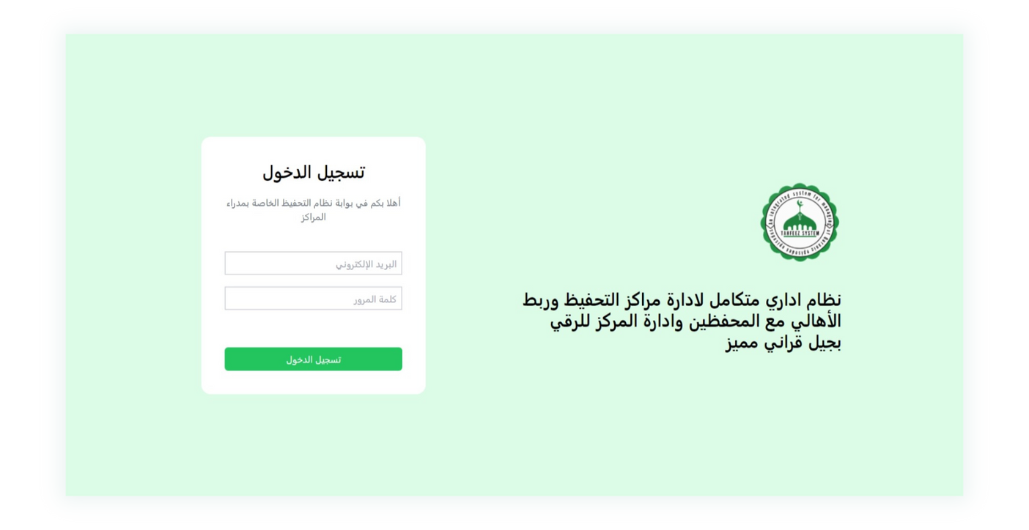
ثانيا لوحة التحكم
الخطوة الثانية:
تسجيل الدخول باستخدام بيانات المحفظ الخاصة بالتطبيق

Slide 23
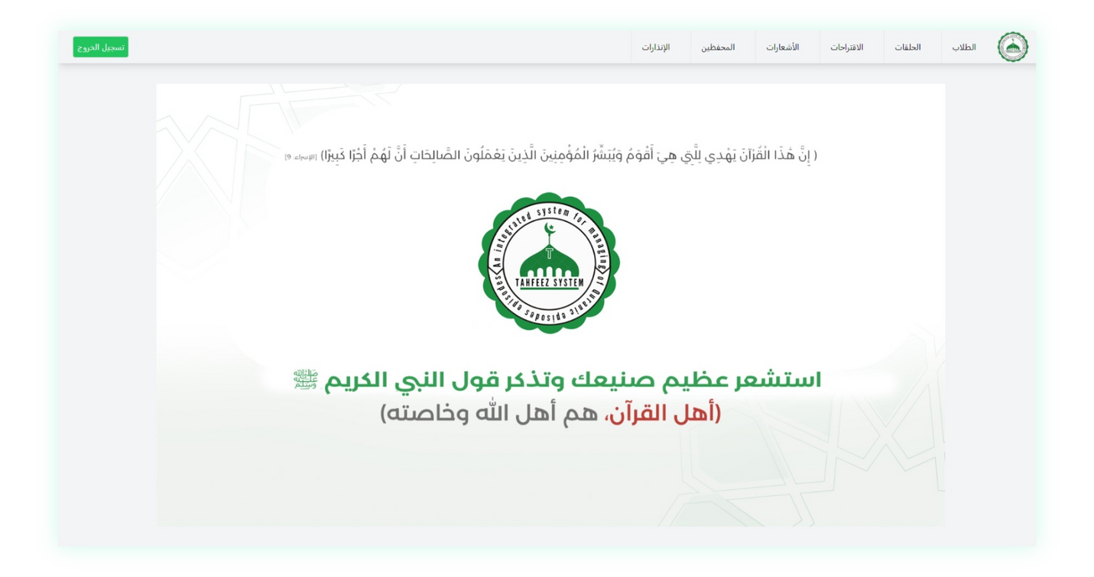
ثانيا لوحة التحكم
الخطوة الثالثة:
الدخول للموقع واستخدام الميزات
ملاحظة:بعض الميزات ما زالت في مرحلة التطوير وستنطلف قريبا جداً

Slide 24
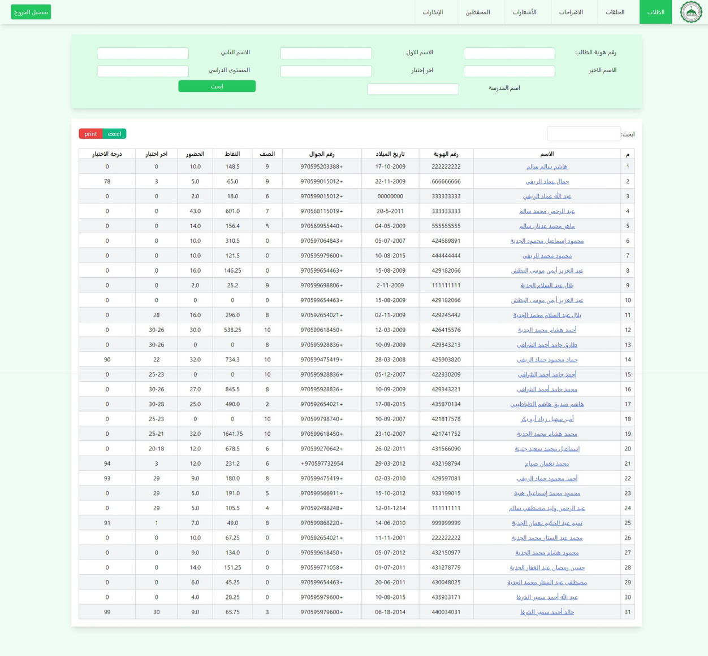
ثانيا لوحة التحكم
الخطوة الثالثة:
الدخول الى صفحة الطلاب والاطلاع على بياناتهم مع امكانية تصدير بيانات الطلاب

